Slide 1

五子棋游戏程序设计
答辩人：古卓恒

Slide 2
一
问题描述及功能叙述
二
数据结构组织情况
目录
五子棋游戏程序设计
三
算法描述
四
总结

Slide 3

第一章 问题描述
五子棋游戏是一种两人对弈的纯策略型棋类游戏。
我要设计的是多功能、多用户的，可以满足当今时代人们对游戏的基本要求的五子棋游戏程序。

Slide 4

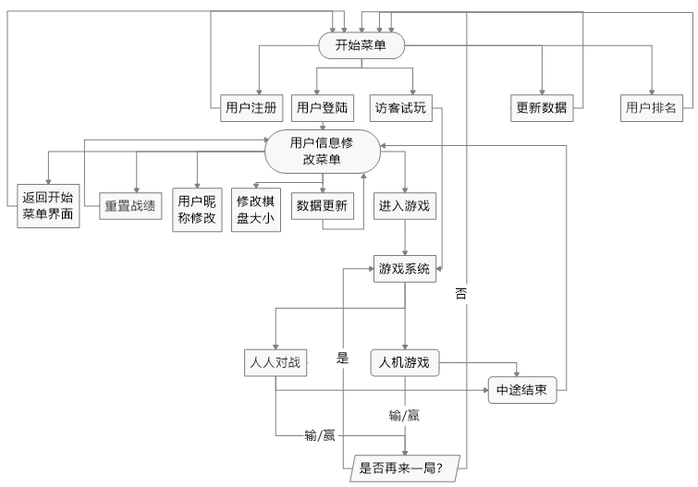
功能叙述
五子棋游戏程序基本框架

Slide 5
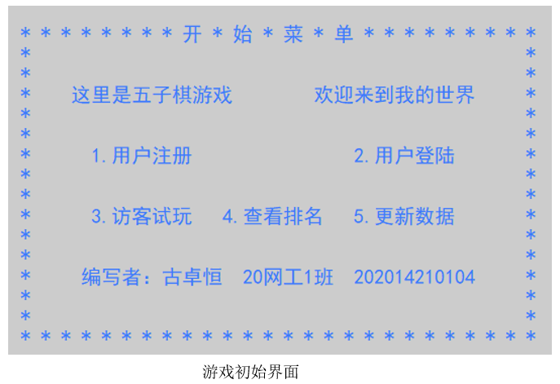

Slide 6
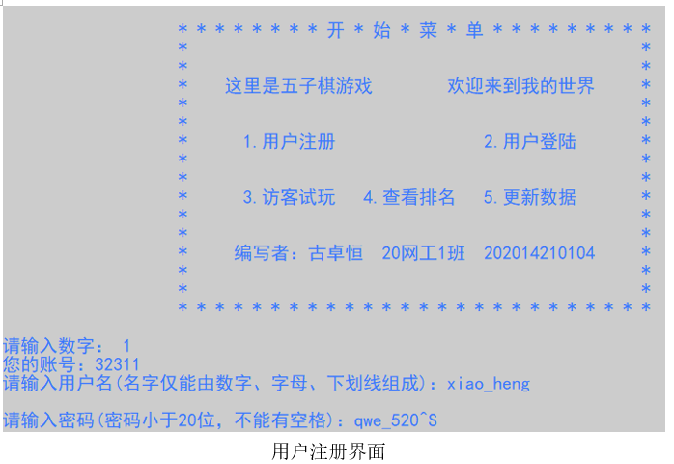

Slide 7
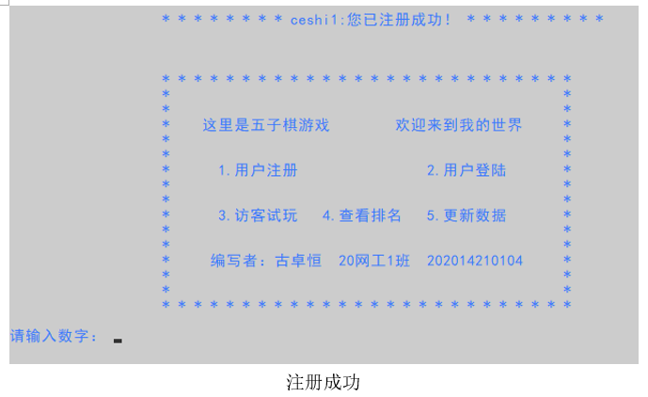

Slide 8
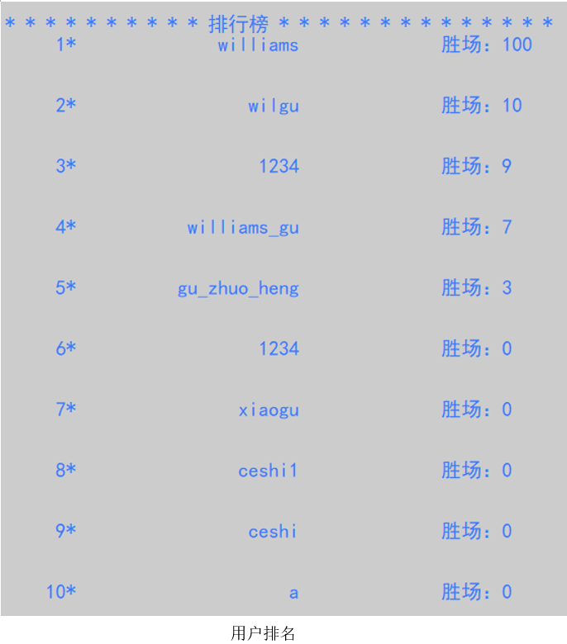

Slide 9
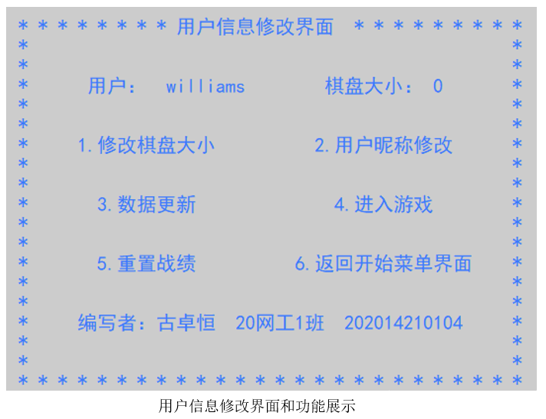
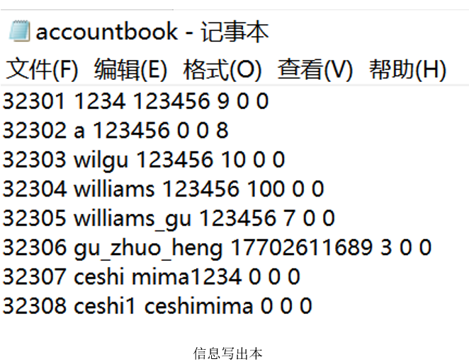

Slide 10
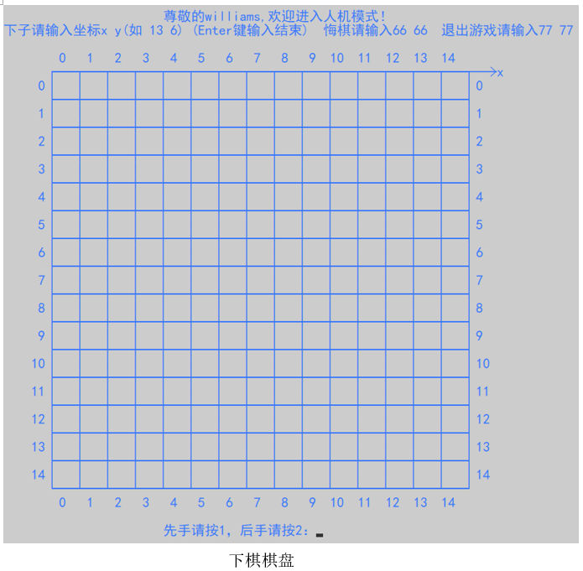

Slide 11
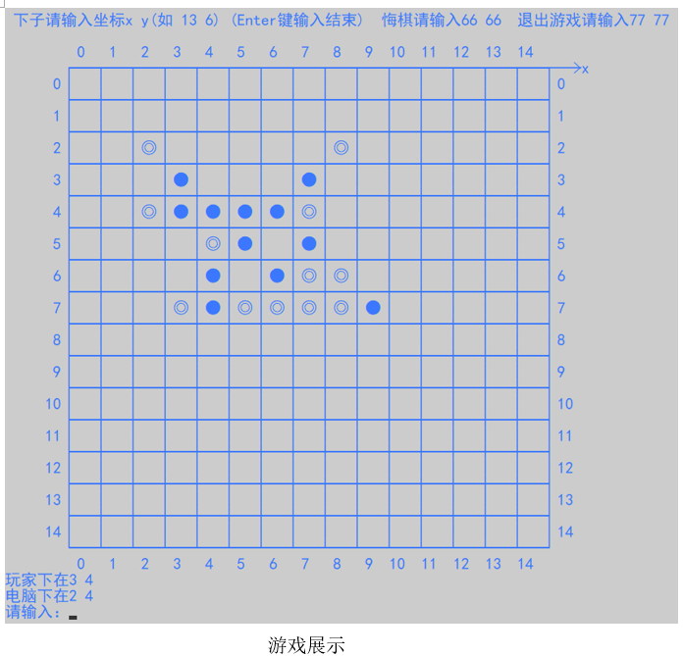

Slide 12
账号
账号名
密码
胜场
排名
棋盘大小

Slide 13
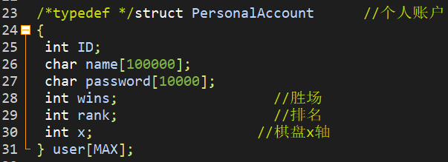
第二章 数据结构组织情况
结构体数组
因为C语言并不支持面对对象，所以我们需要建立结构体来存储账号、账号名、账号密码等账号基本信息。同时，账号的访问追求的是速度，尤其是在账号量过多的情况下，所以，我建立了结构体数组来存储账号信息。

Slide 14
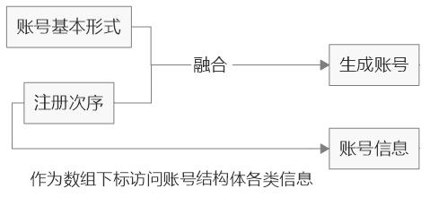
第二章 数据结构组织情况
哈希表
账号信息的访问采用建立散列表（Hash Table）的思想，即根据关键码值（Key value）而直接访问账户相关信息的数据结构。
具体表述为：参考QQ的账号建立，账号由QQ的服务器自动生成，本程序的账号基本形式在代码中写出，账号的生成由注册次序加账号基本形式决定，在调用各账号时，注册次序为账号数组的位置。

Slide 15
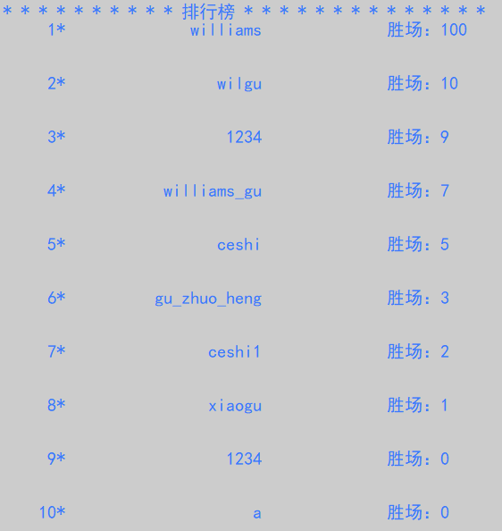
第三章 算法描述
排行榜排序算法
排行榜的建立需要依托于算法的实现。在本程序中，本人在排行榜的算法上采用了冒泡排序法。冒泡排序是一种简单的排序算法，它也是一种稳定排序算法。其实现原理是重复扫描待排序序列，并比较每一对相邻的元素，当该对元素顺序不正确时进行交换。一直重复这个过程，直到没有任何两个相邻元素可以交换，就表明完成了排序。该算法的最差时间复杂度为O(n^2)，最优时间复杂度为O(n)，平均时间复杂度为 O(n^2)。

Slide 16
第三章 算法描述
五子棋游戏算法
五子棋的棋型多种多样，其中最常见的基本棋型大体有以下几种：连五，活四，冲四，活三，眠三，活二，眠二。

Slide 17
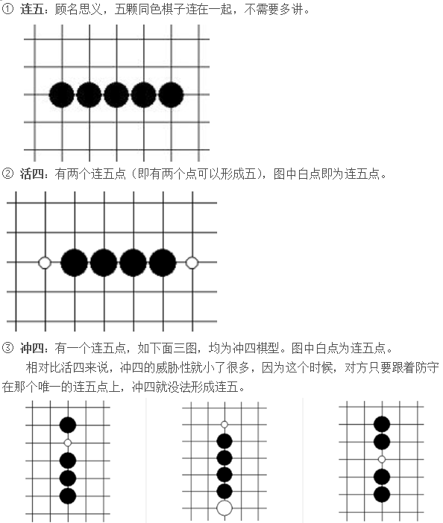
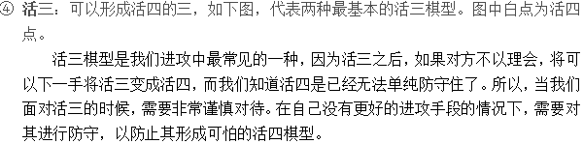
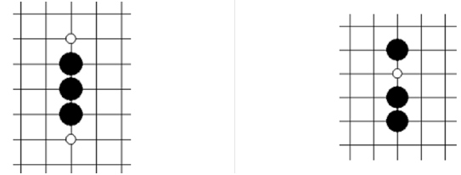

Slide 18
第三章 算法描述
五子棋游戏算法
缩小遍历范围
提高速度
本算法的基本思路是：
遍历空点，找到价值最大的点，并在该点下棋。
价值判断规则
提高难度

Slide 19
第三章 算法描述
缩小遍历范围

Slide 20
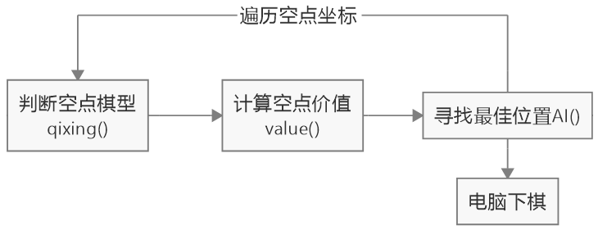
第三章 算法描述
价值判断规则

Slide 21
一
界面简约、美观
二
信息管理系统与五子棋游戏的充分结合
总结
三
程序流程完整，设置了完备的回路
五子棋游戏程序设计
四
源代码的功能分区清晰完善规范
五
五子棋算法比较智能

Slide 22

参考文献
[1] Problem Solving and Program Design in C, Sixth Edition, Jeri R.Hanly, Elliot B.Koffman
[2] https://blog.csdn.net/weixin_44062380/article/details/105881036,c++五子棋AI算法及实现详细解析
[3] https://blog.csdn.net/qq_44732921/article/details/102620510, 五子棋AI算法
[4] 严蔚敏, 李冬梅, 吴伟民, 数据结构（C语言版）（第二版）
[5] 朱全民, 陈松乔. 五子棋算法的研究与思考[J]. 计算技术与自动化, 2006, 25(002):71-74.
[6] 张海峰, 白振兴, 张登福. 五子棋中的博弈智能设计[J]. 现代电子技术, 2004, 027(007):25-27.
[7] 陈雪荣,岳书丹. 基于Java的五子棋游戏的设计与实现[J]. 信息系统工程, 2020, No.320(08):106-107.
[8] 程宇, 雷小锋. 五子棋中Alpha-Beta搜索算法的研究与改进[J]. 计算机工程, 2012.
[9] http://game.onegreen.net/wzq/HTML/142336.html, 五子棋基本棋型及其特点
[10]https://blog.csdn.net/weixin_44369212/article/details/89058548, 学生信息管理系统——C语言版
[11]https://blog.csdn.net/NGUP_LEE/article/details/106965990, C++学生信息管理系统(完整版)
[12]https://blog.csdn.net/qq_44002167/article/details/89087778, C语言实现学生信息管理系统
[13]https://blog.csdn.net/xyh_Adolph/article/details/26730071, 五子棋AI博弈树之带Alpha-Beta剪枝的极大极小过程函数

Slide 23
Thank you for your listening
感谢大家的聆听

